Slide 1
¡BIENVENIDOS!

Slide 2
JESÚS LANDA
ESTRATEGA ALIADO
DIPLOMADO EN HABILIDADES GERENCIALES
PERFIL
FORMACIÓN Y EDUCACIÓN
Instituto Tecnológico Autónomo de México (ITAM)
Especialista en Factor Humano, Estrategia, Cambios y Resultados
LIDERAZGO PARA EL CAMBIO
National Training Laboratory
PROGRAMA DE ALTA DIRECCIÓN
IPADE Business School
MAESTRÍA EN ADMINISTRACIÓN
ÁREAS DE ESPECIALIDAD
Universidad Popular Autónoma del Estado de Puebla (UPAEP)
INGENIERÍA INDUSTRIAL
Instituto Tecnológico de Veracruz
EXPERIENCIA
DIRECTOR DE RECURSOS HUMANOS
Mejora de Resultados
Gestión de Objetivos
Gestión de Proyectos
Desarrollo de habilidades
directivas.
Gestión de Ética y compliance
Grupo P. I. Mabe
JEFE DE ADMINISTRACIÓN DE PERSONAL
Volkswagen México.
CONSULTOR
BIC Consulting
FUNDADOR
MOMENTUM GENERACIÓN DE NEGOCIOS

Slide 3
Evaluación del Desempeño
EVALUACIÓN Y CONTROL DE DESEMPEÑO
La diferencia entre la decadencia y la excelencia

Slide 4
¿Porqué debemos gestionar el Desempeño?
Todos queremos tener ÉXITO.
El ÉXITO se define como el LOGRO DE LOS OBJETIVOS.
El ÉXITO de una organización depende del logro de los objetivos de las funciones que la componen.
Cada Función debe tener claridad acerca de cómo contribuye al éxito de la Organización.
El primer paso en la Gestión del Desempeño es la PLANEACIÓN.
El segundo paso es la DIRECCIÓN.
El tercer paso es La Evaluación del Desempeño…el CONTROL.

Slide 5
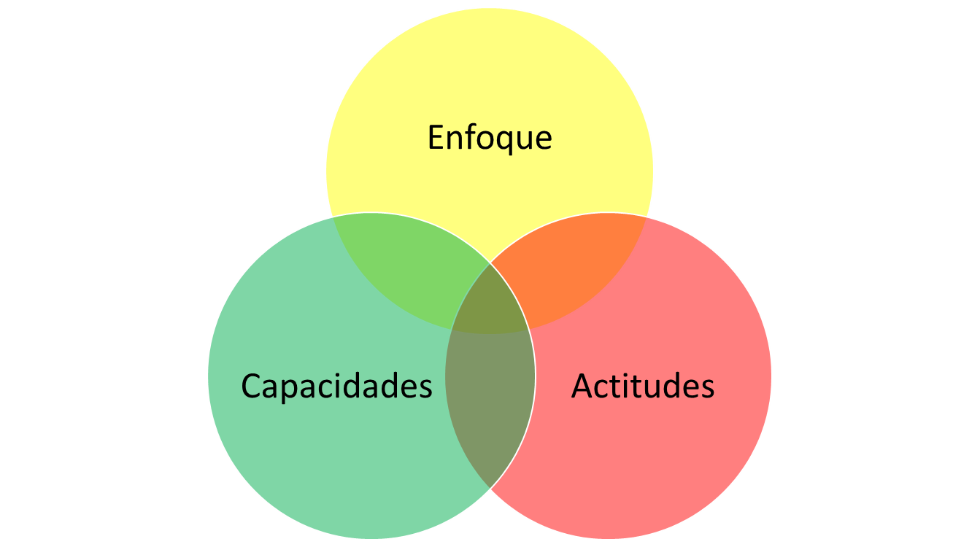
Esquema Básico del Desempeño
“si pudiera…”
“lo haría…”
“lo
hago”
“qué haré?”
3

Slide 6
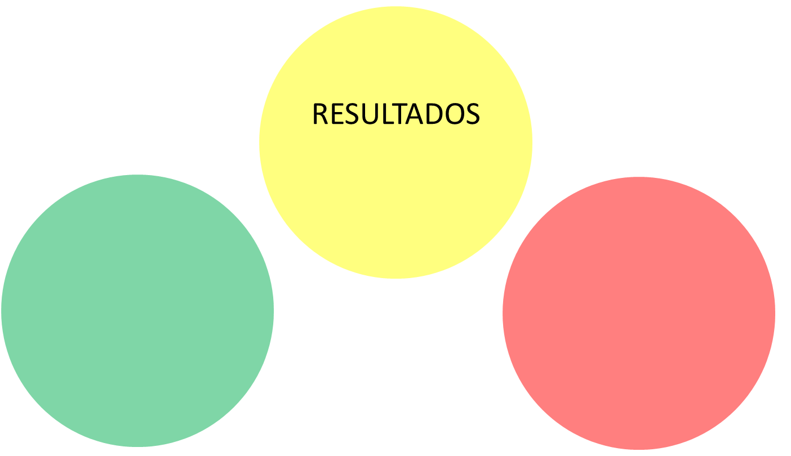
Componentes del Desempeño
CAPACIDADES
COMPORTAMIENTOS
4

Slide 7
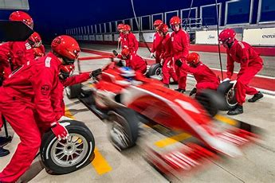
La Evaluación de Resultados
Requiere que previamente de hayan establecido objetivos y metas parciales en términos de Indicadores Clave de Desempeño (KPI’s)
Cuando existen varios objetivos es necesario dar un criterio de prioridad o peso relativo (%).
El nivel de logro debe poder ser determinado por el responsable.
Es recomendable mantener mecanismos de control frecuente que permitan corregir desviaciones.
La Evaluación será una apreciación general del nivel de logro SIN SORPRESAS.
Es muy recomendable que la evaluación se exprese en términos numéricos. Por ejemplo: en PORCENTAJE, que puede ser claramente interpretado
ESpecíficas
Medibles
Agresivas
Realizables
Con Tiempo definido.

Slide 8
Ejemplo
Un Representante de Ventas tiene los siguientes objetivos:
Cumplir su presupuesto de Ventas mensuales hasta alcanzar Ventas Totales en el año de 24 millones de pesos.
Cumplir la meta de Rentabilidad en términos de Utilidad de Operación del 40%.
Incrementar la Cartera de Clientes con ventas a un nuevo cliente cada mes.
El peso relativo del Objetivo 1 es de 40%
del Objetivo 2 es de 40%
del Objetivo 3 es de 20%

Slide 9
Ejemplo del Representante de Ventas
 | Enero | Febrero | Marzo | Abril | Mayo | Junio | Julio | Agosto | Septiembre | Octubre | Noviembre | Diciembre | Total | Peso | Evaluación
Presupuesto de Ventas | 1,700,000 | 1,800,000 | 1,825,000 | 1,850,000 | 1,900,000 | 2,000,000 | 2,025,000 | 2,100,000 | 2,150,000 | 2,200,000 | 2,200,000 | 2,250,000 | 24,000,000
Ventas Netas | 1,725,438 | 1,897,540 | 1,813,274 | 1,737,425 | 1,924,542 | 1,987,235 | 2,031,422 | 2,072,336 | 2,095,237 | 2,192,734 | 2,235,733 | 2,322,075 | 24,034,991
Logro | 101.5% | 105.4% | 99.4% | 93.9% | 101.3% | 99.4% | 100.3% | 98.7% | 97.5% | 99.7% | 101.6% | 103.2% | 100.1% | 40% | 40.1%
Utilidad de Operación | 680,000 | 720,000 | 730,000 | 740,000 | 760,000 | 800,000 | 810,000 | 840,000 | 860,000 | 880,000 | 880,000 | 900,000 | 9,600,000
Utilidad de Op. Real | 598,345 | 698,225 | 724,567 | 732,678 | 765,834 | 812,704 | 815,422 | 852,734 | 857,863 | 872,374 | 882,356 | 922,134 | 9,535,236
Logro | 88.0% | 97.0% | 99.3% | 99.0% | 100.8% | 101.6% | 100.7% | 101.5% | 99.8% | 99.1% | 100.3% | 102.5% | 99.3% | 40% | 39.7%
Cartera de Clientes Plan | 43 | 44 | 45 | 46 | 47 | 48 | 49 | 50 | 51 | 52 | 53 | 54
Cartera de Clientes Real | 42 | 43 | 45 | 47 | 47 | 47 | 48 | 49 | 51 | 53 | 54 | 55
Logro | 97.7% | 97.7% | 100.0% | 102.2% | 100.0% | 97.9% | 98.0% | 98.0% | 100.0% | 101.9% | 101.9% | 101.9% | 99.8% | 20% | 20.0%
 |  |  |  |  |  |  |  |  |  |  | EVALUACIÓN DE RESULTADOS | EVALUACIÓN DE RESULTADOS | EVALUACIÓN DE RESULTADOS |  | 99.7%

Slide 10
Los Niveles del Desempeño
EXCELENCIA
Benchmark
EFICIENCIA
Meta
INSUFICIENCIA
Mínimo aceptable
DEFICIENCIA
Límite legal
DELINCUENCIA

Slide 11
La Evaluación de las Capacidades
Se definen por la medida en que una persona es capaz realizar funciones especificas, desarrollando conocimientos, habilidades y comportamientos.
En la Selección se buscan los requisitos mínimos necesarios y las personas emprenden un proceso de aprendizaje que los debe llevar a dominar la función y prepararse para asumir nuevos retos.
Algunas funciones requieren actualizaciones porque la tecnología o las normas cambian, es muy importante mantener las capacidades vigentes.
Las personas quieren crecer y prosperar, el aumento de sus capacidades es el camino del progreso.
La tarea del Jefe es definir la medida de las capacidades de la persona y acordar acciones para incrementar esas capacidades.
Cada año debe haber un avance.

Slide 12
Las Capacidades tienen diferentes GRADOS
NOCIONES. La persona tiene una idea general, puede entender el propósito pero en la práctica necesita mucha ayuda para poder entregar un resultado. Puede hacer funciones básicas con supervisión estrecha.
CONOCIMIENTO BÁSICO. La persona ha aprendido los conceptos fundamentales, es capaz de hacer funciones rutinarias pero cuando se presentan casos diferentes requiere supervisión y apoyo.
CAPACIDAD SUFICIENTE. La persona ha acumulado experiencia, es capaz de realizar la función y de resolver la mayoría de los problemas, ocasionalmente pedirá consejo o ayuda.
DOMINIO. La persona es capaz de realizar la función de manera sobresaliente, puede resolver problemas complejos en diferentes entornos, hacer mejoras a los procesos y es capaz de enseñar a otros.
LIDER EXPERTO. La persona es un referente en esa función, investiga y aporta conocimiento para hacer mejoras significativas. Hace aportaciones dentro y fuera de la organización en su disciplina.

Slide 13
Cada puesto es diferente
Capacidades ESPECÍFICAS. Se definen por las funciones que cada puesto debe desempeñar, normalmente se determinan por la Descripción de Puesto, la definición de los Procesos y los Sistemas. Un auxiliar valioso puede ser www.onetonline.org
Capacidades GENERALES. Son comunes a varios puestos por su naturaleza, como Manejo de Office, Manejo de Personal, Inglés…
Comportamientos CLAVE. Son cualidades de la conducta que resultan fundamentales es una función particular. Por ejemplo, para un Chofer Ejecutivo pueden ser fundamentales la Responsabilidad, la Puntualidad y la Discreción.

Slide 14
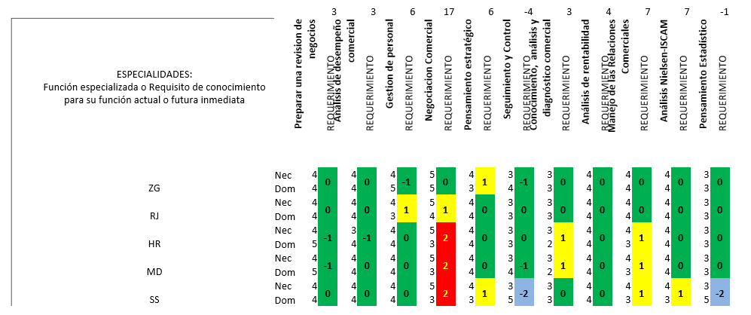
Ejemplo de Perfil de Capacidades Específicas

Slide 15
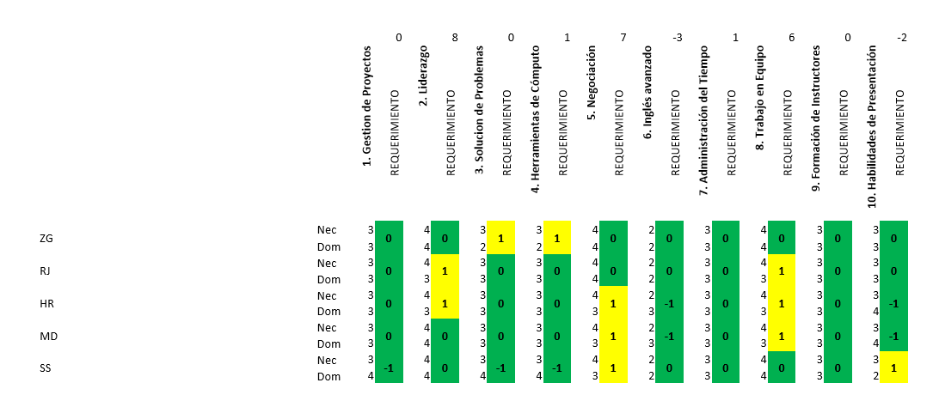
Ejemplo de Perfil de Capacidades Generales

Slide 16
Manejo del Comportamiento
La conducta de las personas tiene patrones más o menos estables, pero bajo diferentes circunstancias PUEDE CAMBIAR!!
Las Capacidades tienen una base estable y no se pierden fácilmente, pero una persona puede cambiar de actitud completamente.
El LIDERAZGO tiene la tarea fundamental de mantener la motivación y el entusiasmo para reforzar y desarrollar conductas positivas.
Las personas mantienen siempre la responsabilidad de decidir su comportamiento y enfrentar sus consecuencias.
Debemos mantenernos atentos al COMPORTAMIENTO OBSERVABLE, no debemos hacer juicios “a priori”.

Slide 17
COMPORTAMIENTO
OBSERVABLE
AMBIENTE
SENTIMIENTOS
EJEMPLOS
ACTITUDES
MOTIVACIÓN
HABILIDADES
CONOCIMIENTOS
HÁBITOS
CREENCIAS
VALORES

Slide 18
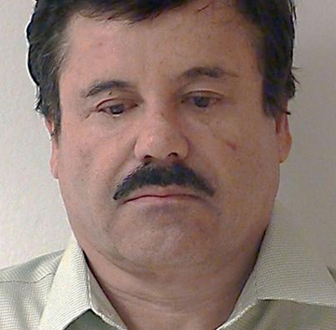
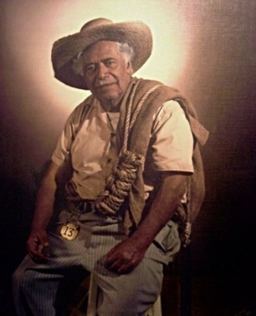
Tenemos un diferente nivel de Desarrollo Humano
NORMAL
TÓXICO
DECENTE, EDUCADO
CRITICÓN
EGOISTA
ADICTO
NEGATIVO
ENVIDIOSO
MENTIROSO
TRANSA
MALANDRO
VIRTUOSO
Con las decisiones diarias avanzamos o retrocedemos…
16

Slide 19
El Gran Principio del Management
“La gente hace aquello por lo que es evaluada”
¿Qué debemos evaluar? Lo que queremos que la gente haga.
Debemos elegir los comportamientos que reflejan los valores de la organización y nos ayudan a lograr nuestros objetivos.
Los aspectos que evaluamos deben ser conocidos por la gente para que en la evaluación no haya sorpresas.
Es conveniente que la evaluación se centre en la frecuencia con la que se observa el comportamiento deseado. No es un juicio de valor, es de frecuencia. En una escala de 4 niveles podría ser:
1 Rara vez 2 Ocasional 3 Frecuente 4 Consistente

Slide 20
El Proceso de Evaluación
Es conveniente que el Empleado haga una AUTOEVALUACIÓN, ésta opinión es la más importante porque de ahí parten los cambios necesarios. Es necesario que el Jefe haga también una evaluación y revisen juntos sus evaluaciones para identificar diferencias. Las favorables son una forma de reconocimiento, las desfavorables requieren mencionar ejemplos, basados en hechos concretos (notas).
Para esto es necesario conservar un registro de las observaciones significativas.
Se debe llegar a una conclusión, reconocer las fortalezas y acordar acciones para mejorar las debilidades.

Slide 21
10 Errores comunes en la Evaluación
Similar a mí. Lo evalúo mejor si se parece a mí en ese aspecto.
Tendencia a evaluar alto.
Tendencia a evaluar bajo.
Efecto Halo o Cuernos. Me cae bien o mal.
Efecto de los últimos días. Influenciarse demasiado por eventos recientes, sobre todo cuando no hay notas de otras observaciones.
Lo que hace bien es gracias a mí, lo que hace mal es su culpa.
Mantener estereotipos.
Efecto contraste, comparar con otros, para bien o para mal.
Dejarse llevar por la primera impresión.
Tendencia central. No comprometerse con altos y bajos.

Slide 22
Aspectos que se pueden evaluar
Comunicación,
Actitud de Servicio,
Solución de Problemas,
Colaboración/ Trabajo en Equipo,
Innovación y Mejora,
Enfoque a la Calidad,
Cuidado de los Recursos,
Liderazgo,
Puntualidad,
Manejo del Tiempo,
Confiabilidad,
Responsabilidad,
Toma de decisiones,
Ética y cumplimiento de estándares,
Enfoque al Resultado,
Autodesarrollo,
…

Slide 23
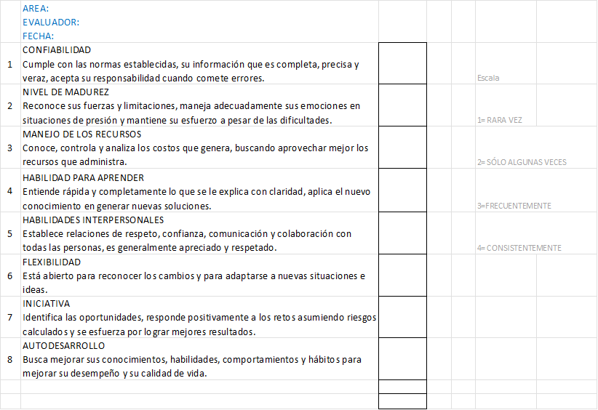
Un Ejemplo:

Slide 24
Desarrollo Humano
Se espera que nuestra acción directiva deje una huella en el nivel de desarrollo de nuestra gente.
Fundamental es DIRIGIR CON EL EJEMPLO.
Todas las acciones que podamos emprender para ayudar a nuestra gente a mejorar su nivel de consciencia y desarrollarse, dará frutos en el desempeño individual y grupal y también nos ayudará a generar un ambiente positivo para generar excelentes resultados.

Slide 25
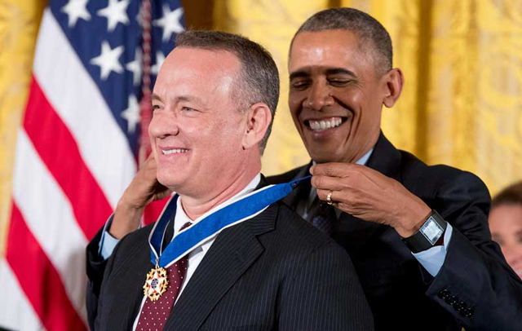
El Reconocimiento
Es la base de la motivación.
Es la moneda que paga un esfuerzo destacado
Es una muestra de agradecimiento.
Es un mensaje claro de que valoramos su trabajo.
Es alimento para la autoestima.
Llena de energía a quien lo recibe y a quien lo da.
No cuesta dinero, pero vale más que el oro.

Slide 26
¡MUCHAS GRACIAS!

Slide 27
CONTACTO
@barrera.business.development
GRACIAS
@barrera_mexico
¿DUDAS?
/coachdanielbarrera
223 113 7787

